Slide 1
Past Simple Tense
(прошедшее простое время)

Slide 2
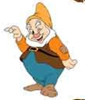
Употребление
Past Simple употребляется , когда речь идёт о действиях, которые происходили в прошлом.
Указатели времени ( сигналы) , употребляемые с Past Simple:
yesterday, last Monday/ month/ week/year, two days /weeks /years ago.

Slide 3
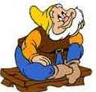
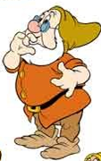
Образование Past Simple
Правильные и неправильные глаголы
Regular verbs Правильные глаголы
V → V- ed
work-worked
Irregular verbs
Неправильные глаголы
go-went
write-wrote

Slide 4
Правила правописания
+ d: live
•После согласной + e немое
lived
•После согласной + y
i+ ed:
study
studied
•После гласной + y
+ ed:
play
played
•В односложных глаголах с гласной между двумя согласными
stop
stopped

Slide 5
Образование отрицательных и вопросительных предложений с правильными глаголами
Утвердительная форма
I/you/he/she/it/we/they played.
Отрицательная форма
I/you/he/she/it/we/they didn`t play.
Вопросительная форма
Did I/you/she/it/we/they play.
Краткие ответы
Yes, I/you/he… did. No, I/you/he/…didn`t.

Slide 6
Произношение
Окончание – ed произносится как :
[d]- после звонких согласных и гласных – lived
[t]- после глухих согласных (кроме t)-asked; после шипящих согласных: sh/ch
[Id]-после [t] и [d]- wanted

Slide 7
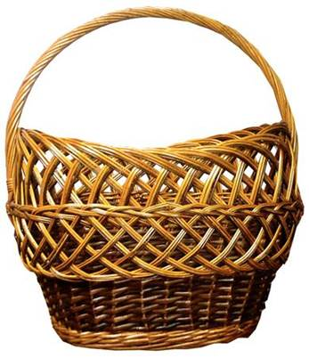
Упражнение 1. Собери глаголы в нужную корзину
needed
finished
collected
learned
watched
cried
painted
talked
played
skated
smiled
[d]
[t]
[id]

Slide 8
Упражнение 2.Сделай следующие предложения отрицательными:
Образец: I watched TV at night.
You didn’t watch TV at night.
I washed my hands and face yesterday.
You … … your hands and face yesterday.
I played chess with a champion last year.
You … … chess with a champion last year.
I helped my friends to do their homework two days ago.
You … … your friends to do their homework two days ago.
I cleaned my teeth yesterday.
You … … your teeth yesterday.

Slide 9
Упражнение 3.Сделайте предложения вопросительными.
Образец I watched TV yesterday night.
Did you watch TV yesterday night?
I washed my hands and face yesterday.
… you … your hands and face yesterday?
I played chess with a champion last month.
… you … chess with a champion last month?
I helped my friends to do their homework four days ago.
… you … your friends to do their homework four days ago?
I cleaned my teeth yesterday.
…. you … your teeth yesterday?

Slide 10
Well done!!!

